Slide 1


Slide 2

DC Shock

Slide 3
شوک الکتریکی
درمان با شوک الکتریکی به معنای انتقال جریان الکتریکی از طریق قفسه سینه به قلب است . میزان این جریان ( تحریک ) به اندازه ای است که می تواند در خلال عبور جریان ، قلب را دپولاریزه و با خاموش کردن کانون های نابجا متعاقبا امکان فرماندهی مجدد برای پیس میکر اصلی قلب یعنی گره سینوسی دهلیزی SA فراهم گردد.

Slide 4
انواع شوک الکتریکی
شوک هماهنگ کاردیوورژن cardioversion ) )
شوک غیرهماهنگ دفیبریلاسیون Defibrilation ) )

Slide 5
Electrical cardioversion / defibrillation
ECV با دوروش انجام میشود:
با جريان الکتريکی مستقيم (monophasic )
با جريان الکتريکی متناوب (Biphasic )
برطبق مطالعات انجام شده شوک با جريان بای فازيک مؤثرتر از جريان منوفازيک است .
Synchronized DC shock : در اين روش جريان الکتريکی مستقيم در مدت زمان کمتر از 0.01-0.02 ثانيه و همزمان با موج QRS ( قله موج R ) به قلب وارد ميشود .
Asynchronized DC shock : در اين وضعيت تخليه الکتريکی بطور تصادفی بدون وجود رابطه زمانی با اجزاء الکتريکی موج قلبی وارد ميشود . (Defibrillation )

Slide 6
Cardioversion
استفاده از نیروی الکتریکی جهت ختم تاکی دیس ریتمیهایی که دارای کمپلکس های QRS می باشند ( فیبریلاسیون دهلیزی ، تاکیکاردی بطنی ، فلوتر دهلیزی و...)

Slide 7
کاردیوورژن یک درمان انتخابی است و برای درمان تاکی دیس ریتمی هایی که :
1 - موجب بروز یا وخیم شدن اختلالات همودینامیکی می گردند.
2 - موجب بروز یا وخیم شدن بیمارهای ایسکمیک قلبی می گردند.
3 - تاکی دیس ریتمی هایی که به درمانهای دارویی پاسخ نداده اند.

Slide 8
در کاردیوورژن بعد از روشن کردن دکمه synch ، میزان انرژی لازم انتخاب سپس دستگاه شارژ می شود. هنگام تخلیه انرژی روی قفسه سینه ،بعد از فشردن دکمه های روی پدال جهت تخلیه انرژی ، چند ثانیه بایستی صبر نمود تا تخلیه شوک انجام شود (بر عکس دفیبریلاسیون که تخلیه انرژی بلافاصله انجام می شود).

Slide 9
Defibrillation
مهمترین جز در زنجیره بقاء استفاده هر چه سریعتر از دفیبریلاتور می باشد.با این توضیح که هر یک دقیقه تاخیر در اجرای آن احتمال برگشت VF را 10-7% کاهش می دهد.اگر ماساژ مناسب قلبی انجام شود این میزان به 3 تا 4 درصد تقلیل می یابد.به این خاطر بهتر است دستگاه دفیبریلاتوربر بالین بیماران بدحال ،که احتمال ایست قلبی آنها وجود دارد آماده باشد.
دفیبریلاسیون ، شوک غیر هماهنگ (Asynchronous) می باشد که در موقعیت های اضطراری بکار می رود . استفاده از دفیبریلاسیون معمولاً محدود به درمان فیبریلاسیون بطنی که فاقد ریتم سازمان یافته ای است می باشد (در دفیبریلاسیون دکمه synch دستگاه باید خاموش باشد) .

Slide 10
دفیبریلاسیون ، کلیه سلول های میوکارد را کاملا" بطور همزمان دپلاریزه نموده و گره سینوسی را قادر میسازد که مجدّداً نقش خود را به عنوان پیس میکر قلب ایفا نماید .

Slide 11
دفیبریلاتورهای بای فازیک
از سال 2000 میلادی به بعد استفاده از دفیبریلاتور‌های بای‌فازیک رواج پیدا کرده است. دستگاه‌های الکتروشوک، انرژی الکتریکی با ولتاژ بالا را در مدت چند هزارم ثانیه تخلیه نموده و باعث دپولاریزاسیون و رپولاریزاسیون تمامی سلولهای قلبی بطور همزمان می گردند، بدین وسیله گره سینوسی _ دهلیزی فرصت می یابد که مجدداً رهبری را ( در خلال رپولاریزاسیون) بدست بگیرد. برای اینکه دفیبریلاتور موفقیت‌آمیز باشد باید جریان الکتریسته به مقدار کافی تمام عضله قلب را تحریک نماید. در هنگام شوک دادن جریان الکتریکی از طریق پدال ها وارد قلب شده و از میان آن عبور می‌کند. در دستگاه ‌های منوفازیک جریان الکتریسته بین الکترودها فقط در یک مسیر جریان می‌یابد، در حالی که در دستگاه های بای‌فازیک جریان الکتریکی ابتدا در یک مسیر جریان می‌یابد سپس به سمت دیگر برمی‌گردد و در حقیقت جریان الکتریسته به صورت دو طرفه در طی دو فاز بین پدال ها به جریان در می‌آید.

Slide 12
مقایسه دفیبریلاتورهای مونو فازیک و بای فازیک
میزان اثر بخشی دستگاه ‌های منوفازیک به مقدار انرژی آن بستگی دارد. دستگاه های بای‌فازیک با مقدار انرژی کمتر ( نسبت به منوفازیک ) دارای اثر بخشی بیشتر می‌باشند. در مقایسه با الکتروشوک های منوفازیک، در این دستگاه ‌ها با کاهش انرژی تا حد 50 % ، همان اثرات درمانی یا بیشتر از آن نیز کسب می‌شود. نتایج تحقیقات نشان داد‌ه‌اند که میزان انرژی بالا در حین شوک دادن، ممکن است باعث آسیب سلولهای قلب شود. با توجه به اینکه میزان انرژی مورد نیاز در دفیبریلاتور‌های بای‌فازیک کمتر از منوفازیک می‌باشد، بنابراین خطر صدمه به سلولهای قلبی و اختلال عملکرد قلبی بعد از احیاء کاهش می یابد و در نتیجه باعث افزایش امید به زندگی بیماران می شود .

Slide 13
همچنین تحقیقات نشان داده اند که، دفبیریلاتورهای منوفازیک در افرادی که دارای مقاومت بالا در عرض قفسه سینه ( بعلت مواردی مانند وجود مو در قفسه سینه ، بزرگ بودن قفسه سینه، تماس ضعیف پدال‌ها با قفسه سینه و پوست خشک ) می‌باشند ممکن است اثر بخشی کافی نداشته باشد. اگر مقاومت خیلی بالا باشد ممکن است جریان الکتریسته کافی به قلب نرسد و در نتیجه دفیبریلاسیون موفقیت‌آمیز نباشد. بعضی از انواع دفیبریلاتورهای بای‌فازیک به گونه ای طراحی شده‌اند که در تمامی افراد با مقاومت‌های مختلف، قادرند مقدار انرژی یکسان را به عضله قلب برسانند، به عبارتی در صورت استفاده از این نوع دفیبریلاتورها ، میزان مقاومت قفسه سینه تأثیری در رسیدن انرژی الکتریکی به عضله قلب ندارد.

Slide 14
عوامل موثر بر ميزان اثر الکتروشوک
اندازه الکترودها
موقعيت الکترودها: ( Anterolateralمعمولتر است ولیAnteroposterior مؤثرتر می باشد.)
شکل امواج: 1- monophasic 2- biphasic
( biphasicموثرتر است و مقدار انرژی مورد نياز تا 50% کاهش می يابد )
نوع و طول مدت آريتمی
فشار الکترود ( معادل 8 کيلوگرم ) 17.63 پوند
موقعيت تنفسی(مقدار انرژی که به قلب می رسد در زمان بازدم بيش از دم است )

Slide 15
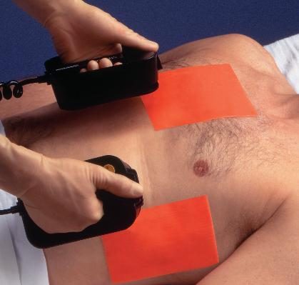
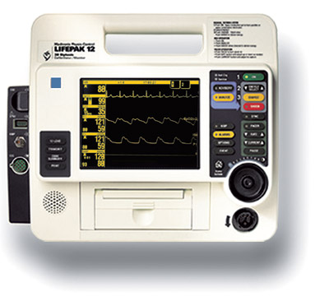
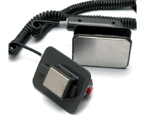

Slide 16
مکانيزم اثر دستگاه الکتروشوک دپلاريزه کردن همزمان تمامی سلولهای قلبی تحريک پذير است تاهدايت الکتريکی قلب به گره سينوسی منتقل شود.
اگر پاسخ بطنی بسيار بالا باشد چون امکان شناسايی موج R توسط دستگاه و تخليه الکتریکی بطور همزمان امکان پذير نيست ونيز در مواردی که نبض وجود ندارد از شوک synchronized Aاستفاده ميشود.

Slide 17
DC شوک در بيماران با پيس ميکر دائمی ميتواند سبب اختلال پيس ميکر شود. برای به حداقل رساندن آن بايد دسته ها 11 سانتی متر دورتر از باتری پيس ميکر قرار گيرند و در وضعيت قدامی – خلفی گذاشته شوند.
مقدار انرژی مورد نياز برای افراد چاق کمی بيش از افراد با جثه متوسط است .
مقدار انرژی مورد نياز در کودکان برحسب نوع آريتمی jol/kg 0.5-4 است .
در موارد VF مقاوم به 3 نوبت شوک 360-300 ژول استفاده از شوک 720 ژول در 85% موارد موثر است . ( بابکار بردن دو دستگاه الکتروشوک همزمان)

Slide 18
در حدود 80-70 % ريتم های ثبت شده در بيماران ايست قلبی در خارج بيمارستان و 50% ايست قلبی دربيمارستان VF,VT است .
مؤثرترين،اولين و مهمترين خط درمان فيبريلاسيون بطنی و تاکيکاردی بطنی بدون پالس دفيبريلاسيون میباشد.
انجام دفيبريلاسيون در 3 دقيقه اول احتمال زنده ماندن را تا 70% افزايش خواهد داد و با هر دقيقه تاًخير اين مقدار
10-7% کاهش می يابد وبعد از12دقيقه تأخيربه 5-2 % ميرسد.

Slide 19
:عوارض
آريتمی
تغييرات قطعه ST و موج T
ترومبوآمبولی
نکروز ميوکارد
هيپوتانسيون
ادم ريوی
سوختگی جلدی

Slide 20
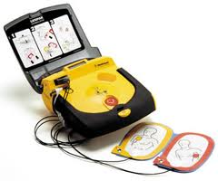
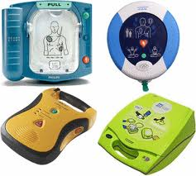
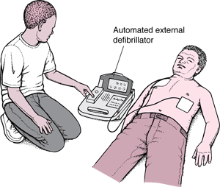

Slide 21
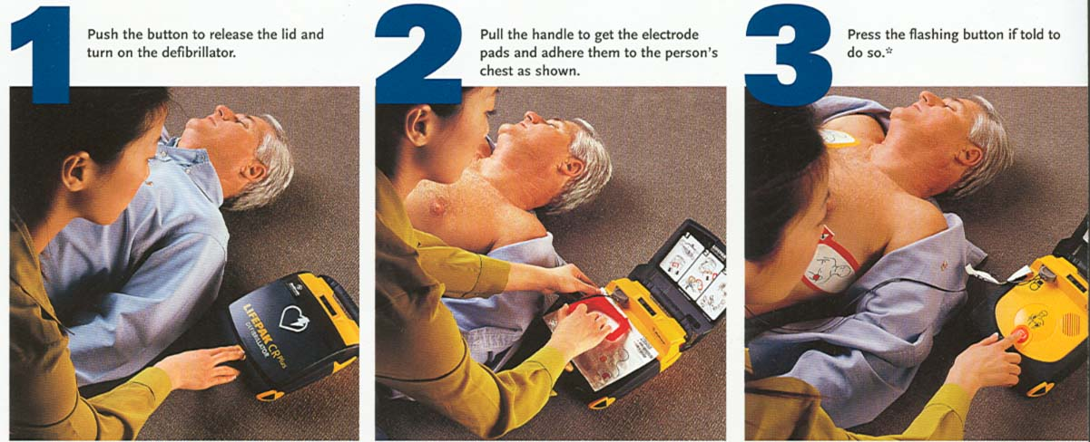
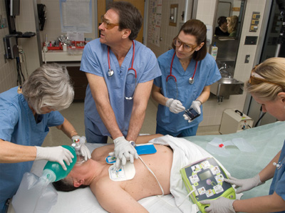

Slide 22
شرایط استفاده از شوک الکتریکی
انتخاب پدال های مناسب : طول تقریبی پدال ها : بزرگسالان cm 13 کودکان cm 8 نوزادان cm 4.5
انتخاب محل صحیح جای گذاری پدال ها روی قفسه سینه
رایج ترین روش antro latral (قدامی- طرفی) میباشد. محل قرار گیری پدال ها در ناحیه apex پنجمین فضای بین دنده ای چپ و دیگری درطرف راست استرنوم ، دومین فضای بین دنده ای راست زیر استخوان کلاویکول قرار داده میشود.
روش antro posterior (قدامی – خلفی) . در افرادی که پیس میکر دائمی دارند می توان پدال ها را بصورت قدامی- خلفی نیز قرار داد. در این حالت پدال قدامی در دومین فضای بین دنده ای سمت راست و پدال خلفی در زیرخار کتف چپ قرار می گیرد.

Slide 23
تماس کافی پدال ها با سطح قفسه سینه:
پدال ها باید با فشاری در حد 25 پوند یا 11 کیلوگرم روی سطح قفسه سینه فشرده شوند .
سطح پدال ها باید به میزا ن 2 میلی متر با ژل لوبریکنت آغشته گردد.
در غیر این صورت تخلیه انرژی به داخل قفسه سینه با اشکال روبرو شده موج الکتریکی از سطح پوست عبور کرده و منجر به سوختگی میگردد.
انتخاب صحیح مقدار انرژی الکتریکی : میزان انرژی بر حسب وات بر ثانیه یا ژول بیان میکنند.مقادیر انرژی الکتریکی با توجه به نوع دیس ریتمی انتخاب میکردد .

Slide 24
روش تخلیه شوک الکتریکی
ابتدا وجود دیس ریتمی در بیشتر از یک لید تائید گردد .
پدال مناسب را انتخاب کنید .
دگمه مربوط به تنظیم انرژی را روی مقدار مورد نظرقرار دهید.
پدال های دستگاه الکتروشوک را در دست بگیرید : در دست راست پدال مربوط به Apex و در دست چپ پدال مربوط به Sternum .
به میزا ن 2 میلیمتر سطح پدال ها را با ژل لوبریکنت آغشته کنید .
پدال ها را روی قفسه سینه بیمار در محل صحیح قرار دهید.
پدال ها را با نیرویی برابر با 11 kg روی قفسه سینه بیمار فشار دهید.

Slide 25
جهت دادن شوک اعلام آمادگی کنید.
سریعا مشاهده کنید که هیچ یک از افراد احیاگر با بدن بیمار در تماس نباشند .
توجه کنید که رابط اکسیژن از بیمار جدا شده باشد.
دگمه شارژ دستگاه را فشار دهید.
پس از شنیدن صدای بوق مربوط به شارژ کامل دستگاه بطورهمزمان دگمه های تخلیه روی پدال ها را توسط انگشت شست فشار دهید.
سریعا صفحه مانیتورینگ را از نظرتغییرات حاصله مشاهده نمایید.
حتی الامکان شوک در مرحله بازدم داده شود چون در این زمان قفسه سینه مقاومت کمتری دارد و انرژی الکتریکی بیشتری به قلب می رسد .

Slide 26
تکان خوردن بیمار هنگام شوک نشانه انجام صحیح و ایجاد جرقه نشانه عدم تماس صحیح پوست و پدالها می باشد .
در مواردیکه بیمار دچار هیپوکسیا ، هیپوترمیا ، اسیدوز و عدم تعادل الکترولیت باشد کمتر به دفیبریلاسیون جواب می دهد پس بهتر است این موارد را در بیمار بر طرف نمائید.
دقت کنید که در هنگام تخلیه شوک روی بدن بیمار ، محدوده بین دو پدال روی سینه بیمار آغشته به ژل یا مرطوب عرق کرده نباشد .
دقت کنید که فقط سطح فلزی پدالها ژل مالیده شود و دیگر قسمتهای پدال (دسته ها) آغشته به ژل نباشند .

Slide 27
تست دستگاه
برای انجام تست، دستگاه را در حالت شوک قرار داده ، انرژی 30 را انتخاب کرده و کلید شارژ را فشار دهید . سپس به طور همزمان دو کلید نارنجی رنگ روی پدالها را فشار دهید تا شوک روی خود دستگاه تخلیه شود . در صورت عملکرد صحیح دستگاه پیام test ok را نمایش می دهد .
تست دستگاه فقط در انرژی 30 ژول انجام می شود و انتخاب هر انرژی دیگر برای تست غیر مجاز است .

Slide 28
نگهداری از دستگاه
تست دوره ای :
تجهیزات احیاء بیمار باید به گونه ای نگهداری شود که برای استفاده آنی آماده باشد . بررسی عملکرد دستگاه باید در ابتدای هر شیفت انجام شود تا از عملکرد صحیح دستگاه اطمینان حاصل شود .
در هنگام بازدید از دستگاه به نکات زیر توجه کنید :
1- دستگاه تمیز باشد .
2- سطح فلزی پدالها تمیز و عاری از هر گونه ژل یا آلودگی باشد .
3- تمام کابلها و کانکتورها بررسی شوند تادر وضعیت مناسبی باشند و هیچ بریدگی یا پارگی نداشته باشند .
4- از شارژ کامل باطری دستگاه اطمینان حاصل کنید .

Slide 29
تمیز کردن دستگاه :
برای تمیز کردن دستگاه ، پدالها وکابل ها روشهای زیر توصیه می شود :
1)الکل سفید وپنبه
2) محلول صابون و آب وپنبه
برای تمیز کردن رکوردر واجزاء آن فقط از پارچه نرم مرطوب استفاده شود .
دقت کنید که هیچ قسمتی از دستگاه با ریختن مایع ( آب ،الکل یا آب وصابون ) تمیز نشود .

Slide 30
تمیز کردن پدالها پس از استفاده با دقت بیشتر باید انجام شود وژل مالیده شده روی سطح فلزی پدالها باید کاملا از روی آن تمیز شود .
از فروبردن پدالها درون آب جدا خودداری کنید . بعد از نظافت دستگاه بلافاصله دستگاه را روشن نکنید .
در صورت ضد عفونی کردن محیط توسط ماکروجت برای جلوگیری از آسیب دستگاه ، حتما روکش غیر قابل نفوذ بر روی دستگاه قرار دهید .
هرگز دستگاه را با دکونکس ودکوسپت ضد عفونی نکنیدوفقط با پنبه والکل دستگاه را تمیز کنید .
بعد از ریختن مایعات یا سرم برروی دستگاه بلافاصله باطری را از دستگاه جدا کرده وازبرق بکشید وبا بخش فنی شرکت تماس بگیرید .

Slide 31
